Slide 1
Η Κρίση Αλλάζει τη Ζωή μας
και το Management
Μέρος Α
Δημήτρης Β. Παπούλιας
Ομότιμος Καθηγητής Πανεπιστημίου Αθηνών
2012-1013

Slide 2


Slide 3


Slide 4
Η ΘΕΩΡΙΑ ΚΑΙ Η ΠΡΑΚΤΙΚΗ
ΤΩΝ ΑΛΛΑΓΩΝ ΣΤΙΣ ΕΠΙΧΕΙΡΗΣΕΙΣ
ΤΟ ΕΥΡΥΤΕΡΟ ΟΙΚΟΝΟΜΙΚΟ ΚΑΙ ΚΟΙΝΩΝΙΚΟ
ΠΕΡΙΒΑΛΛΟΝ ΤΩΝ ΕΠΙΧΕΙΡΗΣΕΩΝ
Ιδέες, θεωρίες, μοντέλα, εφαρμογές
Η συστημική αντίληψη
Η θεωρία του T.S Kuhn περί αλλαγής παραδείγματος
(the paradigm shift)
Η γοητεία της «Θεωρίας» και των Πρακτικών του Management
Τι γνώριζαν ο Taylor, ο Ford, ο Sloan κ.ά.
Οι οπτικές γωνίες θέασης των επιχειρήσεων κατά Morgan
Η κοινωνική μηχανική και η αναστοχαστική θεωρία και πράξη
Η στρατηγική και το μέλλον

Slide 5
Το Ευρύτερο Οικονομικό και
Κοινωνικό Περιβάλλον των Επιχειρήσεων (2)
Επιχειρήσεις: χάσμα μεταξύ των αποτελεσμάτων και δυνατοτήτων
Σταθερότητα – Τάξη – Πολυπλοκότητα – Χάος
Τα δυναμικά συστήματα
Η δυναμική διάσταση των επιχειρήσεων
Κοινωνία Πληροφοριών
Εταιρική Διακυβέρνηση
Ηγεσία και Διοικητικό Συμβούλιο – Εργαζόμενοι
Εταιρική κοινωνική ευθύνη – Η θεμελιώδης διάσταση της ηθικής και του ηθικού Management

Slide 6
Μέθοδοι Ανάλυσης Επιχειρησιακών Καταστάσεων
Τα δεδομένα (data)
Η στατιστική
Οι ισολογισμοί
Gap Analysis
Ανάλυση ΔΑΕΑ (Δυνάμεις – Αδυναμίες – Ευκαιρίες – Απειλές)
Εσωτερικό - Εξωτερικό Περιβάλλον
Το ξεπερασμένο διάγραμμα του Porter
Ο κύκλος ζωής προιόντων - επιχειρήσεων – κλάδων

Slide 7
ΜΕΘΟΔΟΙ ΑΝΑΛΥΣΗΣ ΕΠΙΧΕΙΡΗΣΙΑΚΩΝ ΚΑΤΑΣΤΑΣΕΩΝ (2)
Η προσέγγιση του μέλλοντος
Η μέθοδος των Δελφών
Brain Storming
Αγορές – Προϊόντα – Ανταγωνισμός
Το χαρτοφυλάκιο Προϊόντων
Τα δικά μας προϊόντα και τα προϊόντα των άλλων:
ένας νόμιμος – παράνομος ερωτικός δεσμός
Brands και Branding
Η κυρίαρχη άποψη της αγοράς
Η κυρίαρχη κουλτούρα (culture)

Slide 8
Οι Αλλαγές και το Στρατηγικό Πλαίσιο
Γιατί αποτυγχάνουν οι αλλαγές
Προϋποθέσεις επιτυχίας, οι δεσμεύσεις, οι καταλύτες
Το στρατηγικό σχέδιο
Το επιχειρησιακό σχέδιο
Η ηγεσία των αλλαγών
Η συμμετοχή των στελεχών και των εργαζομένων
Οι στρατηγικές επιδιώξεις
Η στρατηγική ως εργαλείο του Management
Διαρκής έλεγχος ως μέρος της στρατηγικής
Δύο, τρεις, …, τρόποι αλλαγών

Slide 9
Τηλεπικοινωνίες
Το ευρύτερο πλαίσιο
Τρόποι και μέθοδοι ανάλυσης
Οι αλλαγές, οι μεταρρυθμίσεις και η γενικότερη
επιχειρησιακή πολιτική και στρατηγική

Slide 10
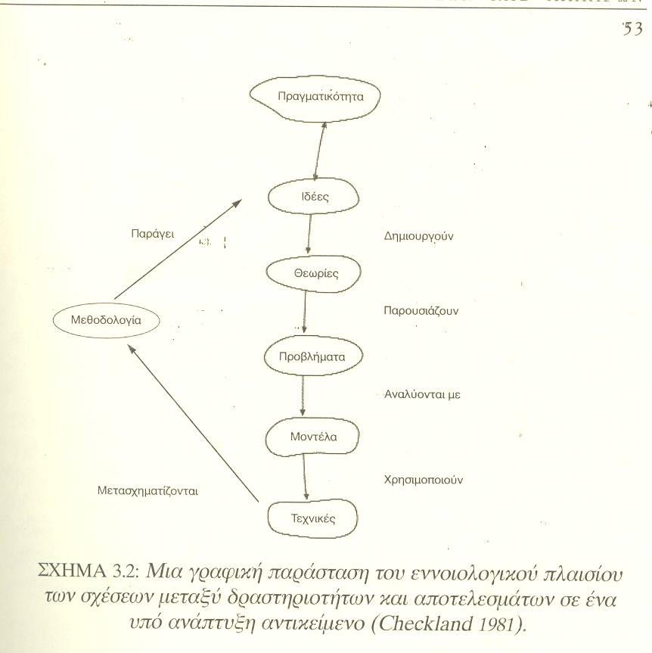

Slide 11
Μοντέλα και πραγματικότητα
πραγματικόπρόβλημα
διατυπωμένο πρόβλημα
Διαδικασία επανατροφοδότησης(feedback)
πραγματικόπρόβλημα
μοντέλο του προβλήματος
Διαδικασία επανατροφοδότησης(feedback)
H Εικονική πραγματικότητα των μοντέλων

Slide 12
Η έννοια του συστήματος, με προέλευση τις βιολογικές επιστήμες, είναι ιδιαίτερης σημασίας για την κατανόηση μεγάλων και πολύπλοκων προβλημάτων.
Απόρροια της έννοιας του συστήματος είναι η συστημική (systemic) αντίληψη των πραγμάτων και των επιχειρηματικών και ανθρώπινων αλλαγών και κοινωνικών καταστάσεων, η οποία συντελεί στην κατανόηση των προβλημάτων, στην οργανωμένη, επιστημονική αντιμετώπισή τους και στη διαμόρφωση στρατηγικής και στρατηγικών προγραμμάτων.
Η συστημική αντίληψη αποκτά ιδιαίτερη αξία γιατί επιτρέπει σε όσους είναι ενήμεροι να κινηθούν με ευχέρεια από το όλον στο μέρος και αντιστρόφως

Slide 13
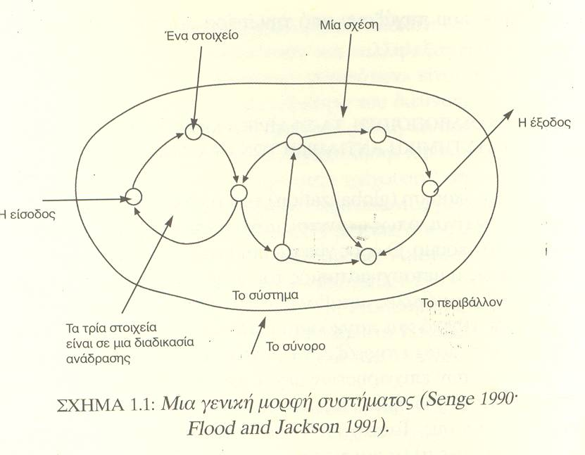

Slide 14
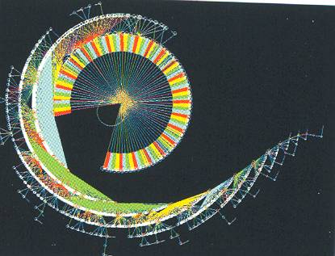
Η διάσταση της πολυπλοκότητας
Χαμηλή πολυπλοκότητα
Υψηλή πολυπλοκότητα
Η διάσταση της σύγκρουσης
Χαμηλός βαθμός σύγκρουσης
Υψηλός βαθμός σύγκρουσης

Slide 15

Πολυπλοκότητα
Επιδεκτικότητα ανάλυσης
διακριτά σταθερά απομονώσιμα αναλύσιμα
προβλήματα (ή αλλαγές)
συγκεχυμένα ατελώς δομημένα ασταθή αλληλεξαρτώμενα
προβλήματα (ή αλλαγές)

Slide 16
Παραδείγματα
Χαμηλός βαθμός σύγκρουσης
 | Προϋπολογισμός Προβλέψεις Συγκοινωνιακό Θεσσαλονίκης | ΟΝΕ-Ονομαστική σύγκλιση Διαφθορά Συγκοινωνιακό Αθήνας
 | Πρόγραμμα Καποδίστριας Φορολογική μεταρρύθμιση Κοινωνική ασφάλιση | Ελληνοτουρκικές σχέσεις Κυπριακό ΕΣΥ Παιδεία ΟΝΕ - Πραγματική σύγκλιση Απελευθέρωση των αγορών Συνταξιοδοτικό
Υψηλός βαθμός σύγκρουσης
H διάσταση της σύγκρουσης
Χαμηλή πολυπλοκότητα
Υψηλή πολυπλοκότητα
Η διάσταση της πολυπλοκότητας

Slide 17
Όταν εγγενώς πολύπλοκα και συγκρουσιακά προβλήματα (ζητήματα) τοποθετούνται στο πλαίσιο ανταγωνιστικών πολιτικών συστημάτων, τότε συνειδητοποιούμε ότι η διαμόρφωση πολιτικής για τα θέματα αυτά δεν είναι σχεδόν ποτέ μια αποστασιοποιημένη / ορθολογική αντιπαράθεση, αλλά μάλλον ένα τέχνασμα για την επίτευξη νίκης έναντι των πολιτικών αντιπάλων. Πρόκειται για μόνιμη αντιπαράθεση μεταξύ κοινωνικού και πολιτικού κεφαλαίου. Πρέπει να δημιουργούνται μονίμως αποθέματα υπέρ του πρώτου.

Slide 18
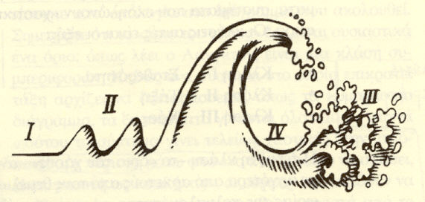
Σταθερότητα, Τάξη, Χάος, Πολυπλοκότητα
Τάξη
Πολυπλοκότητα
Σταθερότητα
Χάος
Ι. Σταθερότητα: Ανενεργή κατάσταση
ΙΙ. Τάξη: Προβλεψιμότητα και στερεότυπη συμπεριφορά
ΙΙΙ.Χάος: Κατάσταση εκτός ελέγχου
ΙV. Πολυπλοκότητα:Η δίνη του κύματος.Ο χώρος των δυνατοτήτων μεγιστοποιείται

Slide 19

Ο τρόπος που βλέπει κανείς, ο τρόπος που διαβάζει ή ο τρόπος που σκέφτεται τα γεγονότα ή τα τεκταινόμενα, παραπέμπει στους τρόπους με τους οποίους έμαθε, συνήθισε, θέλει, μπορεί να παρατηρεί, να τα καταγράφει και να τα χρησιμοποιεί.

Slide 20
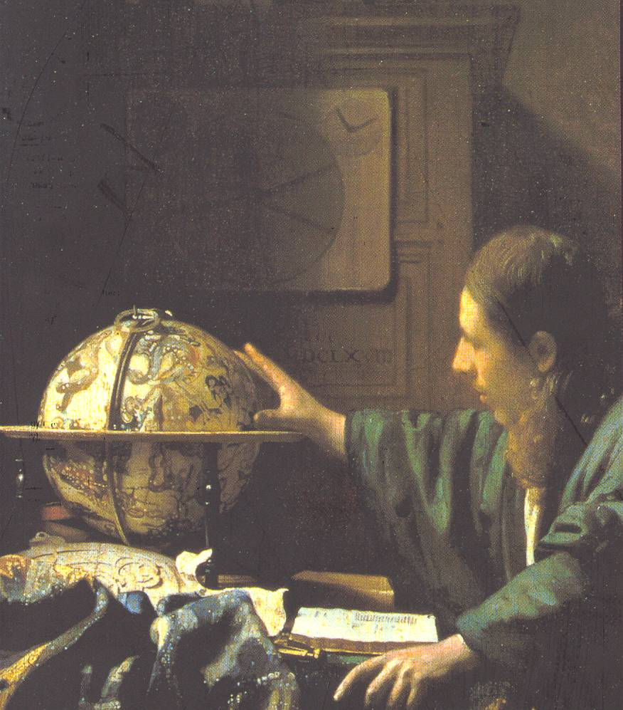
Οι Οπτικές Γωνίες Θέασης των Πραγμάτων
Οι αλληγορίες ή οπτικές γωνίες
Της μηχανής
Του οργανισμού
Του ανθρώπινου εγκεφάλου
Της κουλτούρας
Του πολιτικού συστήματος
Της φυσικής φυλακής
Της ροής και του μετασχηματισμού
Της κυριαρχίας
Παράδειγμα περιγραφής της φυλακής από:
Ένα δεσμοφύλακα
Έναν ιερωμένο
Έναν δικηγόρο
Έναν κρατούμενο

Slide 21
Από την κοινωνική μηχανική στην ανακλαστική πράξη
Κοινωνική μηχανική Αυστηρή διατύπωση Σχετική σταθερότητα Ομοιότητες Σχετική προβλεψιμότητα Ύπαρξη κανόνων Τάση για συγκεκριμενοποίηση Μείωση της πολυπλοκότητας | Ανακλαστική πράξη ανοικτότητα ασάφεια πολυπλοκότητα ολικότητα συστημικότητα στοχαστικότητα ρευστότητα αυτό-οργάνωση αυτό-αναφορά

Slide 22
Το μέλλον
Το μέλλον δεν είναι προκαθορισμένο
Είναι το μέλλον προβλέψιμο;
Το μέλλον επηρεάζεται από ατομικές επιλογές
Εναλλακτικά σενάρια και προβλέψεις
Πιο πιθανές προβλέψεις
Έρευνες για το μέλλον

Slide 23

Το μέλλον επηρεάζεται από σημερινές πράξεις και κινήσεις. Χρειάζεται όμως ένας προσανατολισμός προοδευτικός με αυξητική διάθεση και κατεύθυνση ανατροπής.

Slide 24
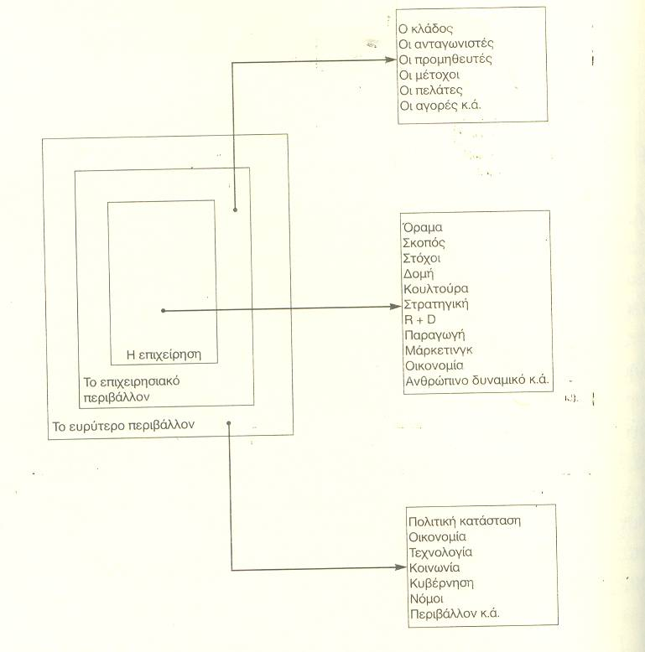

Slide 25
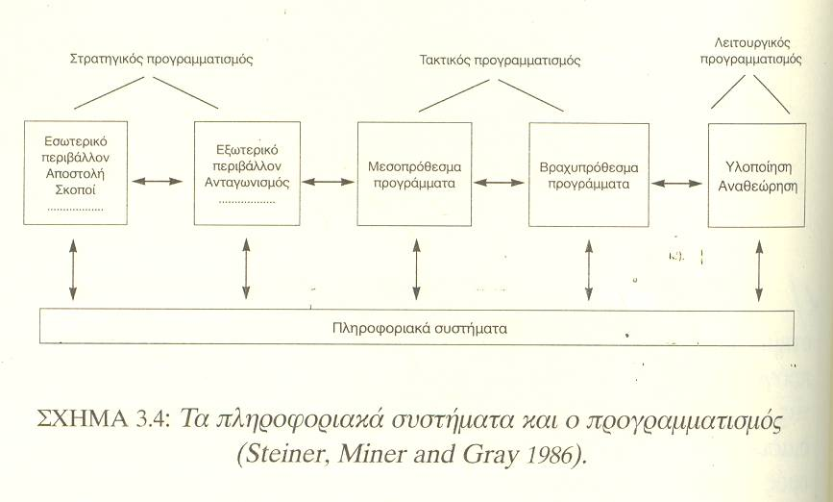

Slide 26
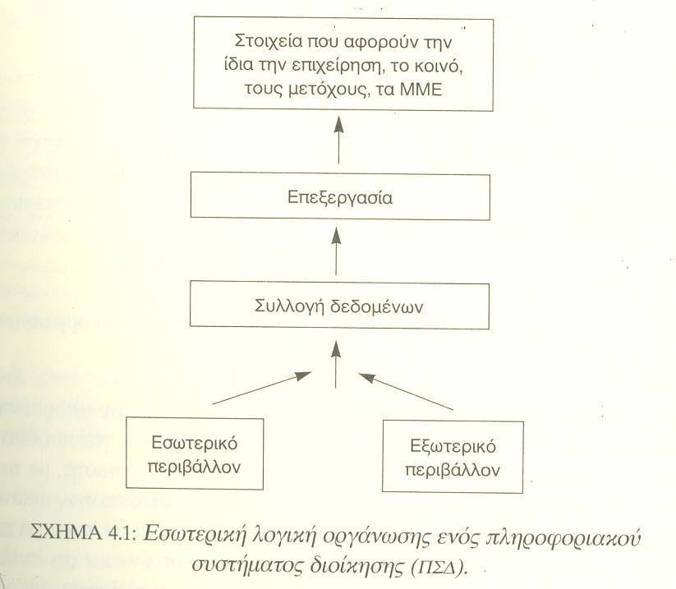
ΤΑ ΣΥΣΤΗΜΑΤΑ ΠΛΗΡΟΦΟΡΙΩΝ ΚΑΙ Η ΟΡΓΑΝΩΣΗ ΤΟΥΣ
Το πιο διαδεδομένο σύστημα συλλογής και επεξεργασίας στοιχείων είναι το ΠΣΔ.

Slide 27
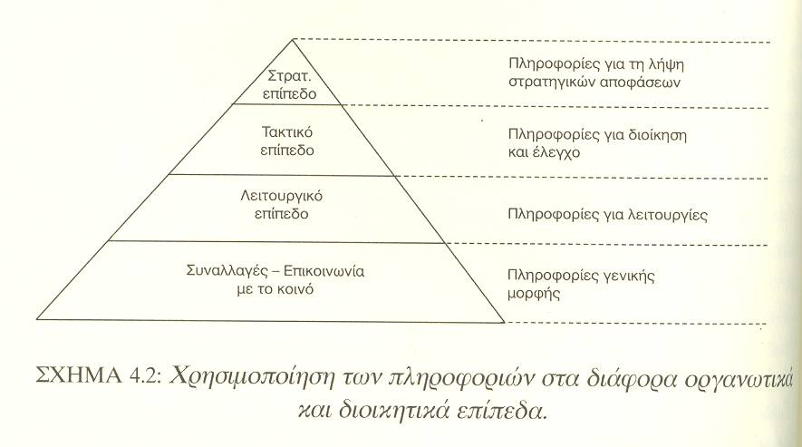

Slide 28
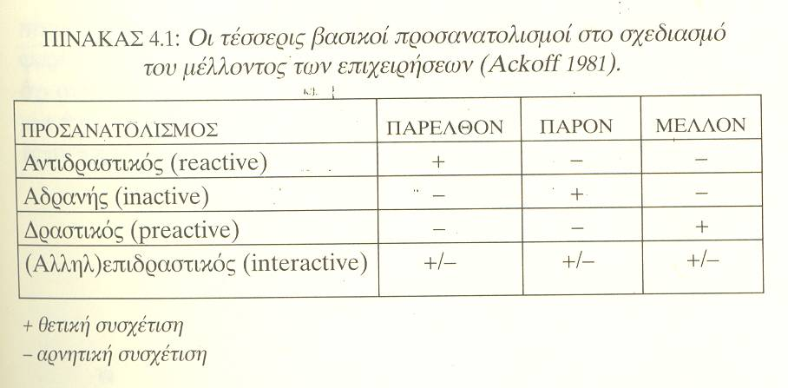
ΤΟ ΠΑΡΕΛΘΟΝ, ΤΟ ΠΑΡΟΝ ΚΑΙ ΤΟ ΜΕΛΛΟΝ ΜΕ ΣΤΟΙΧΕΙΑ ΠΟΥ ΑΦΟΡΟΥΝ ΜΙΑ ΕΠΙΧΕΙΡΗΣΗ, ΑΛΛΑΓΗ Ή ΚΑΤΑΣΤΑΣΗ

Slide 29
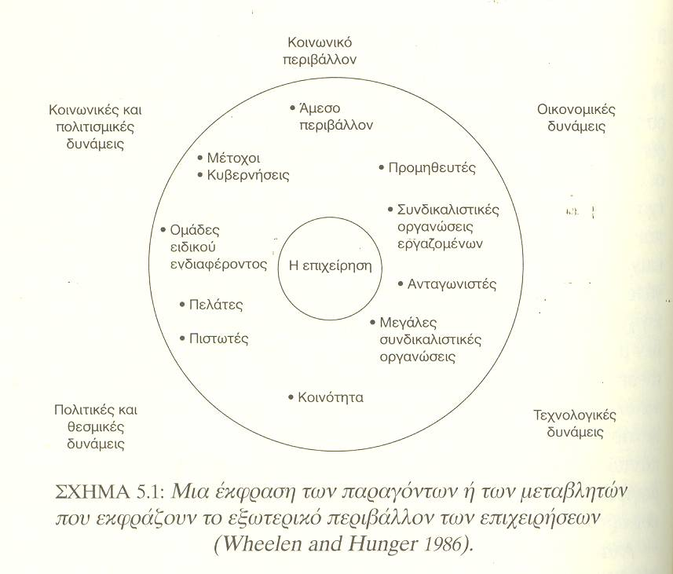

Slide 30
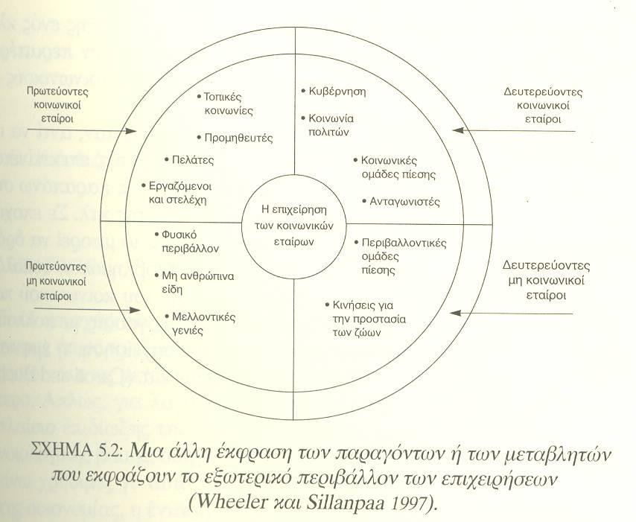

Slide 31
Ο ΚΛΑΔΟΣ ΚΑΙ ΤΟ ΔΙΕΘΝΕΣ ΠΕΡΙΒΑΛΛΟΝ
ΕΙΣΑΓΩΓΗ
Ο κλάδος (industry) της οικονομίας στον οποίο ανήκει η επιχείρηση, με τα διάφορα χαρακτηριστικά του και τις προοπτικές του για το μέλλον, είναι από τα ουσιώδη ζητήματα στην κατεύθυνση δημιουργίας στρατηγικών προγραμμάτων
Η ΣΗΜΑΣΙΑ ΤΩΝ ΚΛΑΔΩΝ ΤΗΣ ΟΙΚΟΝΟΜΙΑΣ
Η Εθνική Στατιστική Υπηρεσία της Ελλάδος (ΕΣΥΕ) στις στατιστικές παρουσιάσεις της ομαδοποιεί τους τους κλάδους και υπο-κλάδους της ελληνικής οικονομίας με συγκεκριμένους κωδικούς αριθμούς, τίτλους και ονοματολογία.Με βάση αυτή την ομαδοποίηση γίνεται η συλλογή, επεξεργασία, ταξινόμηση των στατιστικών στοιχείων για τις επιχειρήσεις και η εξαγωγή συμπερασμάτων.

Slide 32
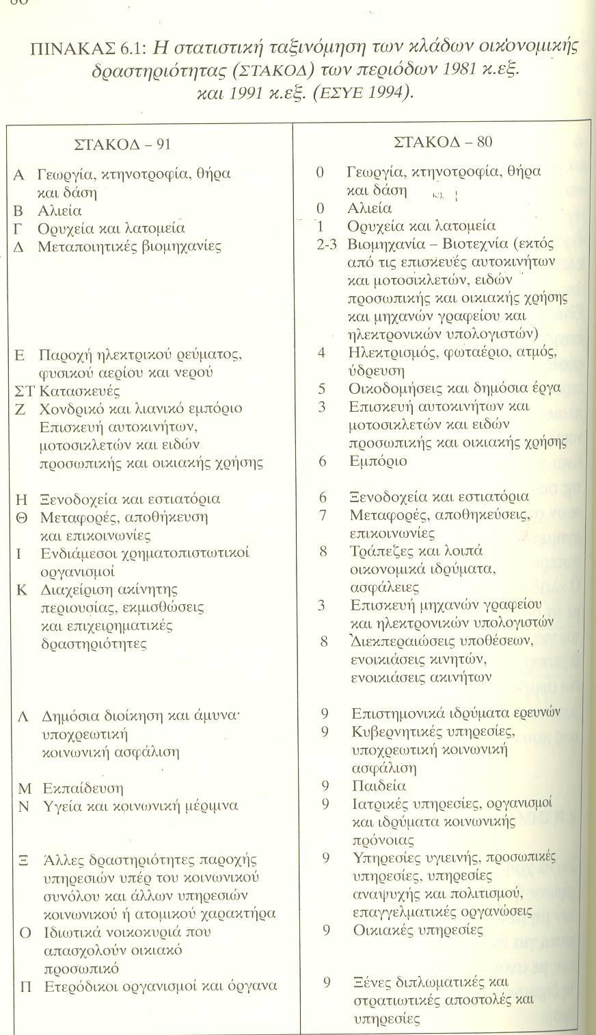

Slide 33
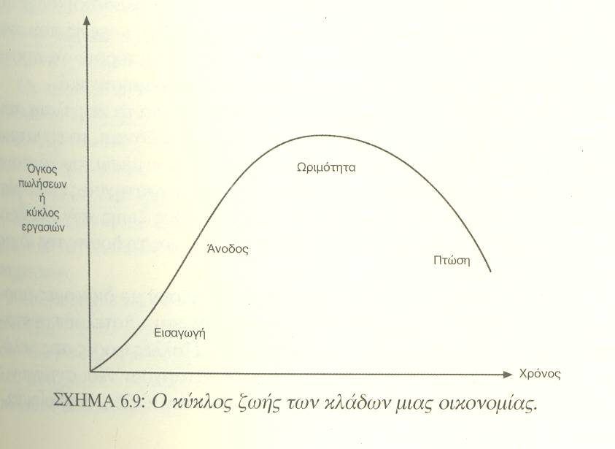
O ΚΥΚΛΟΣ ΖΩΗΣ ΤΟΥ ΚΛΑΔΟΥ
Οι κλάδοι της οικονομίας παρουσιάζουν μια εξέλιξη που μοιάζει πολύ με τον κύκλο ζωής ενός προϊόντος.

Slide 34
ΤΟ ΠΕΡΙΒΑΛΛΟΝ ΤΟΥ ΚΛΑΔΟΥ,ΟΙ ΠΕΛΑΤΕΣ, ΟΙ ΠΡΟΜΗΘΕΥΤΕΣ,
ΟΙ ΑΝΤΑΓΩΝΙΣΤΕΣ ,ΤΑ ΥΠΟΚΑΤΑΣΤΑΤΑ ΠΡΟΪΟΝΤΑ
Η διατήρηση ή η αναζήτηση πελατών επιβάλλουν μια οργανωμένη προσπάθεια για απόκτηση στοιχείων και πληροφοριών που τους αφορούν, τα οποία είναι πολλών ειδών, όπως : α) δημογραφικής μορφής β) γεωγραφικής μορφής.
Οι προμηθευτές της επιχείρησης φροντίζουν για τα κεφάλαια που αυτή έχει ανάγκη, τις πρώτες ύλες που της χρειάζονται, το εργατικό και υπαλληλικό προσωπικό, οι οποίοι είναι παράγοντες που επηρεάζουν τις στρατηγικές επιλογές.
Οι ανταγωνιστές της επιχείρησης επηρεάζουν με διάφορες μορφές καθοριστικά το μέλλον της επιχείρησης και αποτελούν συστατικά στοιχεία των στρατηγικών αναλύσεων.

Slide 35
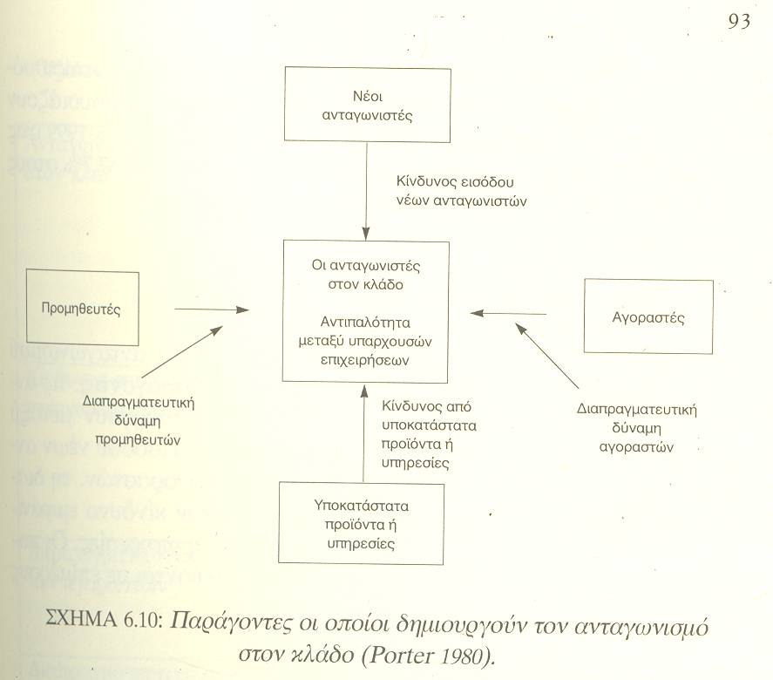

Slide 36
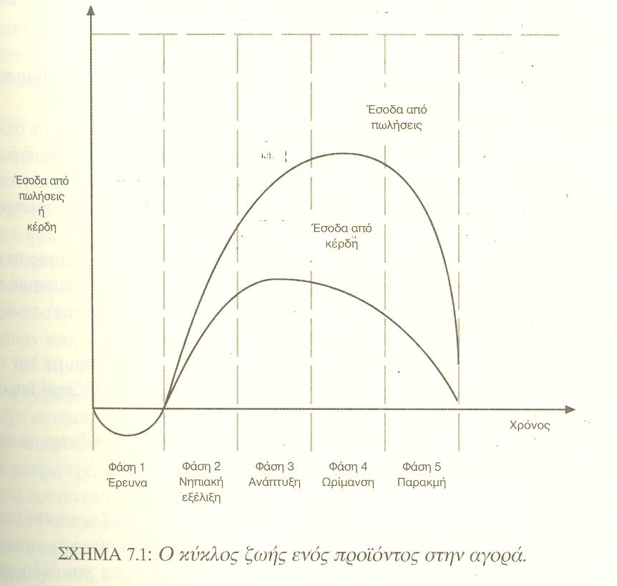
Ο κύκλος ζωής του προϊόντος

Slide 37
Εταιρική μνήμη
Σε όλες τις επιχειρήσεις είναι γνωστό ότι οι εργαζόμενοι συσσωρεύουν και προσθέτουν γνώσεις στις ήδη υπάρχουσες, οι οποίες αποτελούν αντικείμενο μεγάλης αξίας.
Ιδιαίτερα σε περιόδους αναδιαρθρώσεων και αλλαγών η εταιρική μνήμη (corporate memory)δεν λαμβάνεται σοβαρά υπόψιν.
Ο κύκλος « μάθηση - γνώση – εμπειρία » είναι ένας ειδικός κύκλος, έχει μεγάλες δυσκολίες και χρειάζεται ειδική πολιτική για να έχει αποτελέσματα σε ένα επιχειρηματικό χώρο.

Slide 38
Η μέθοδος των σεναρίων
Εξέταση πιθανών αλλαγών σε οικονομικές, κοινωνικές, πολιτικές, τεχνολογικές παραμέτρους.
Επισήμανση αβεβαιοτήτων και αλλαγών
Επισήμανση των αιτίων – βασικών παραγόντων που βρίσκονται πίσω από τις αβεβαιότητες.
Δημιουργία κλίμακας συνετών υποθέσεων για κάθε ένα συνετό παράγοντα.
Συνδυασμός των επιμέρους στοιχείων της κλίμακας σε σενάρια.
Ανάλυση των δυνατοτήτων του κλάδου οι οποίες φαίνονται πιθανότερες σε κάθε σενάριο.
Ορισμός της πηγής του ανταγωνιστικού πλεονεκτήματος μέσα σε κάθε σενάριο.
Πρόβλεψη της συμπεριφοράς των ανταγωνιστών σε κάθε περίπτωση σεναρίου.

Slide 39
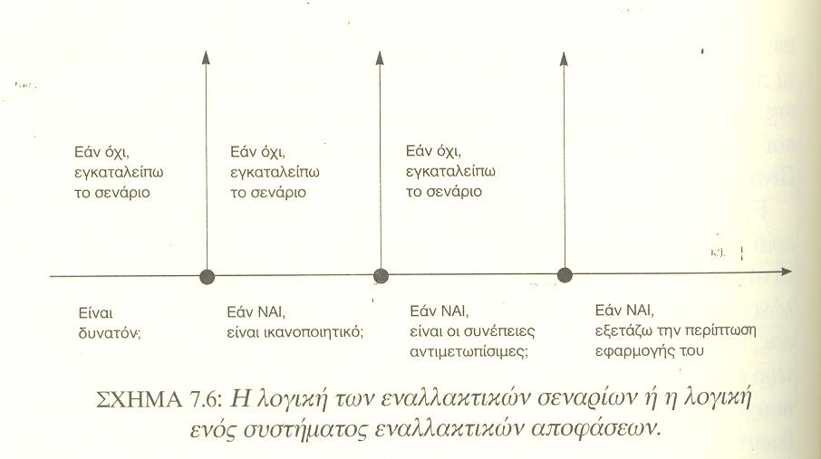

Slide 40
Η μέθοδος των Δελφών
Στην τρέχουσα μορφή της η μέθοδος των Δελφών εφαρμόζεται σε ένα σύνολο ειδικών που δεν γνωρίζουν μεταξύ τους ότι ερωτώνται για το ίδιο ζήτημα και οι οποίοι καλούνται να εκτιμήσουν διάφορα θέματα.
Ο απώτερος στόχος αυτής της διαδικασίας είναι να δημιουργηθεί μια σύμπτωση απόψεων στην εκτίμηση των παραμέτρων.
Η μέθοδος αυτή θεωρήθηκε από πολλούς αντιεπιστημονική.
Πάντως η βιβλιογραφία επιβεβαιώνει ότι η μέθοδος αυτή είναι αποδοτική όταν οι ερωτώμενοι απαντούν σε θέματα ιδεών και απόψεων σε γενικότερα κοινωνικά ζητήματα, κάνουν εκτίμηση του χρόνου, του κόστους κ.ά

Slide 41
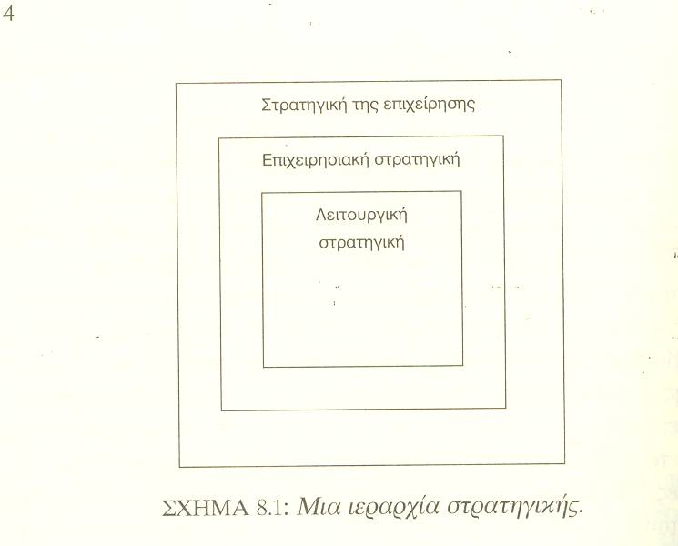
ΔΙΑΤΥΠΩΣΗ, ΕΦΑΡΜΟΓΗ ΚΑΙ ΕΛΕΓΧΟΣ ΣΤΡΑΤΗΓΙΚΗΣ

Slide 42
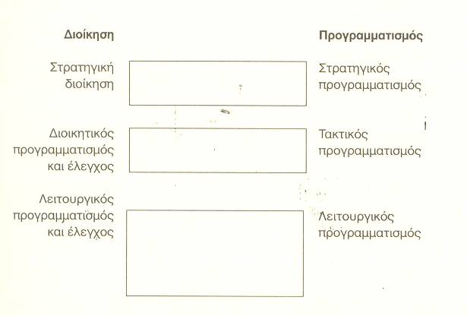
Τα τρία επίπεδα διοίκησης και προγραμματισμού της επιχείρησης

Slide 43
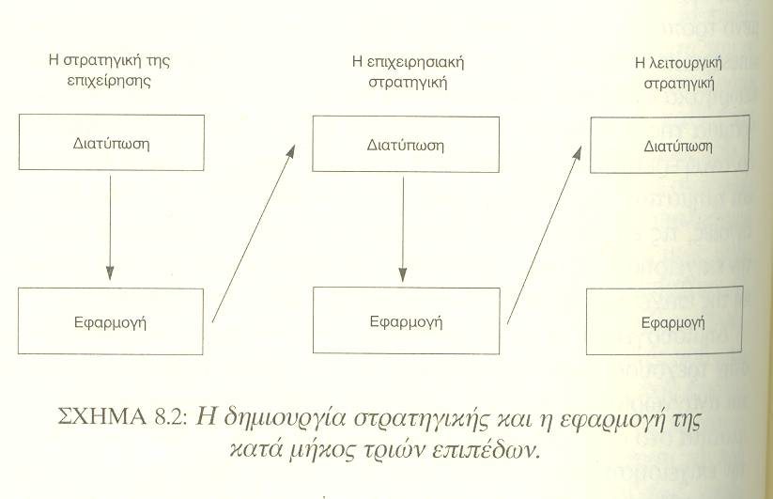

Slide 44
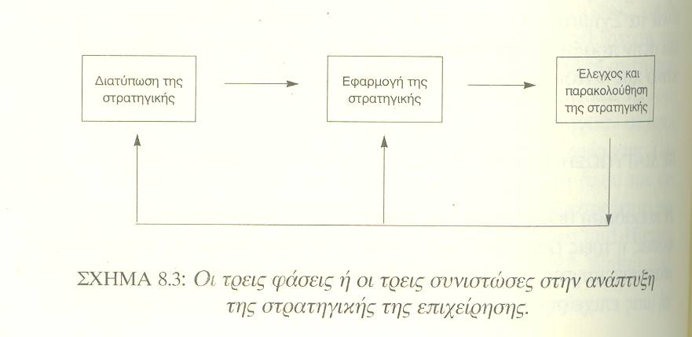

Slide 45
ΟI ΕΠΙΔΙΩΞΕΙΣ ΤΗΣ ΕΠΙΧΕΙΡΗΣΗΣ
Σκοπός (purpose) της επιχείρησης είναι η βασική της επιδίωξη, εκείνο που θέλει να επιτύχει μέσα στον κοινωνικό περίγυρο στον οποίο δραστηριοποιείται.
Αποστολή (mission) είναι η σταθερή υπηρέτηση ενός αντικειμένου επιχειρηματικής δραστηριότητας.
Στρατηγική (strategy)είναι το γενικό σχέδιο πορείας της επιχείρησης.
Πολιτικές (policies)είναι οι τεκμηριωμένες κατευθύνσεις που κάνουν συγκεκριμένη τη στρατηγική της επιχείρησης.
Προγράμματα (programs)είναι η εξειδίκευση και η τεκμηρίωση μιας πολιτικής.

Slide 46
H AΠΟΣΤΟΛΗ ΤΗΣ ΕΠΙΧΕΙΡΗΣΗΣ (MISSION)
Στην εποχή μας οι επιχειρήσεις δεν είναι απλώς μηχανισμοί που παράγουν προϊόντα ή υπηρεσίες, πωλούν τα προϊόντα τους και αποκομίζουν κέρδη αλλά οι επιδιώξεις τους προχωρούν πέραν αυτού.
Λόγοι για την ανάγκη ύπαρξης αποστολής στις επιχειρήσεις και της σαφούς διατύπωσής της, όπως συνοψίζονται από τον Greenley:
Η γενική αποδοχή του σκοπού της επιχείρησης, έτσι ώστε να υπάρχει σύμπτωση απόψεων για τον σκοπό της επιχείρησης
Το επιχειρηματικό κλίμα και η φιλοσοφία
Το μακροπρόθεσμο όραμα της επιχείρησης
Το πεδίο δράσης της επιχείρησης
Η παρακίνηση του προσωπικού

Slide 47
ΟΙ ΑΝΤΙΚΕΙΜΕΝΙΚΟΙ ΣΤΟΧΟΙ ΤΗΣ ΕΠΙΧΕΙΡΗΣΗΣ
Στη φάση της διατύπωσης των στρατηγικών προγραμμάτων υπάρχουν δύο σοβαρά ζητήματα, η εκτίμηση των αντικειμενικών στόχων και οι πολιτικές, και στη φάση της εκτέλεσης τα προγράμματα και οι ενέργειες για την πραγματοποίησή τους (Mintzberg 1994).
Οι αντικειμενικοί στόχοι ιεραρχούνται ως εξής:
Αντικειμενικοί στόχοι για τη στρατηγική της επιχείρησης
Οι υπο-στόχοι για την επιχειρησιακή στρατηγική
Οι υπο-στόχοι για το λειτουργικό επίπεδο
Οι αντικειμενικοί στόχοι και των τριών επιπέδων συμφωνούνται με τέτοιο τρόπο ώστε να βρίσκονται σε αρμονία και τάξη μεταξύ τους.

Slide 48
ΠΟΙΟΙ ΔΙΑΜΟΡΦΩΝΟΥΝ ΤΗ ΣΤΡΑΤΗΓΙΚΗ ΤΗΣ ΕΠΙΧΕΙΡΗΣΗΣ
Οι επιχειρήσεις καθοδηγούνται και διοικούνται από το διοικητικό συμβούλιο το οποίο διευθύνει την επιχείρηση και μια ομάδα διευθυντών ή γενικών διευθυντών (management) που διοικεί την επιχείρηση σε καθημερινή βάση.Επικεφαλής των ανωτάτων στελεχών είναι ο διευθύνων σύμβουλος (chief executive officer – CEO) που ηγείται της τρέχουσας, καθημερινής ζωής της επιχείρησης. Επικεφαλής του διοικητικού συμβουλίου είναι ο πρόεδρος, ο οποίος παρακολουθεί την εκτέλεση των αποφάσεων και τις εργασίες των διαφόρων επιτροπών που λειτουργούν στα πλαίσια του διοικητικού συμβουλίου.
Η συζήτηση για το τρίπτυχο «leaders - executives - managers» είναι σε εξέλιξη διεθνώς.
Δεν πρέπει να λησμονούμε ότι «structure follows strategy»

Slide 49
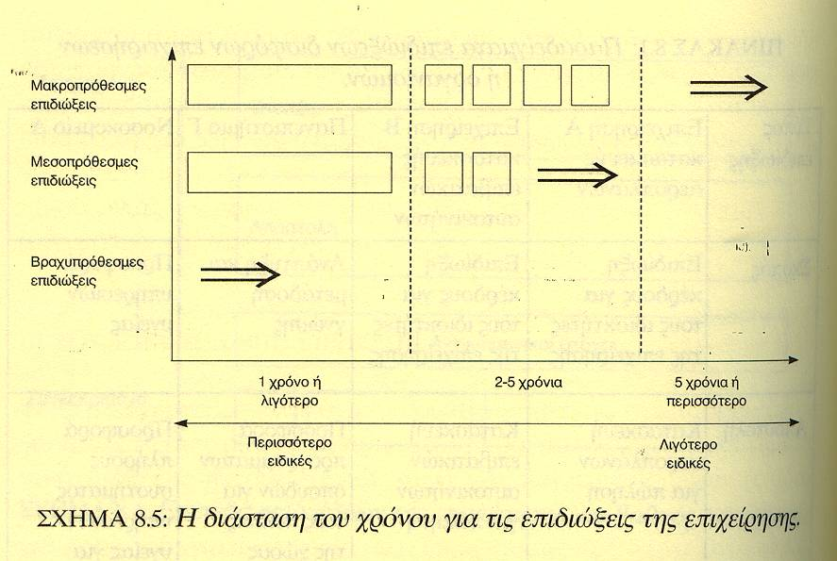

Slide 50
ΣΥΓΚΕΝΤΡΩΤΙΚΗ ΚΑΙ ΑΠΟΚΕΝΤΡΩΜΕΝΗ ΔΙΑΜΟΡΦΩΣΗ
ΣΤΡΑΤΗΓΙΚΗΣ
Τέσσερις τρόποι βάσει των οποίων διαμορφώνονται τα στρατηγικά προγράμματα:
Ο συγκεντρωτικός τρόπος
Ο αποκεντρωτικός τρόπος
Ο συνδυασμός των δύο προηγούμενων
Η επιτροπή προγραμματισμού
Σε όλες τις παραπάνω περιπτώσεις συνυπάρχει το στοιχείο της ανάδρασης (feedback)και της επαναληπτικής διαδικασίας, η οποία εξασφαλίζει τη συμμετοχή τόσο της διοίκησης κορυφής όσο και του υπολοίπου μέρους της επιχείρησης.

Slide 51
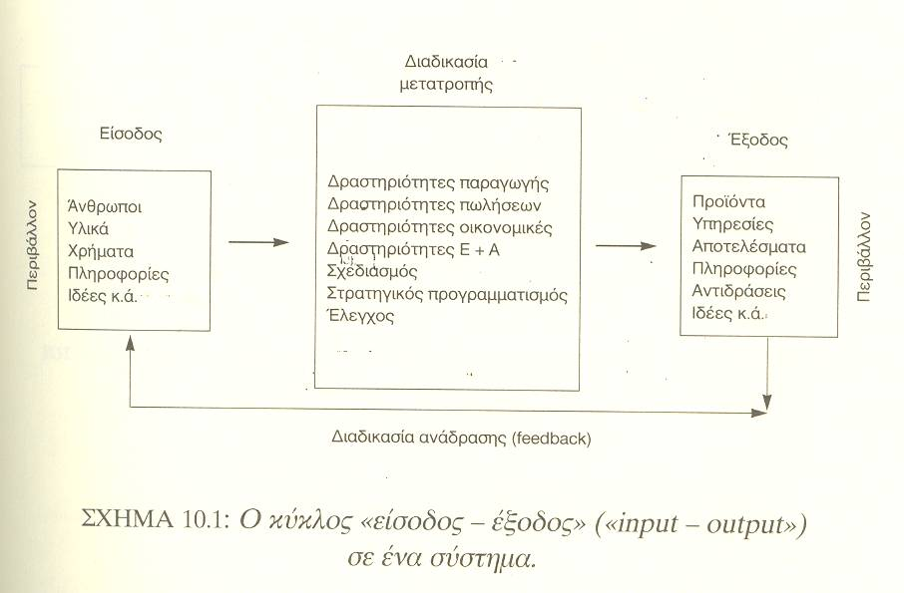
H ΔΙΑΔΙΚΑΣΙΑ ΔΗΜΙΟΥΡΓΙΑΣ ΣΤΡΑΤΗΓΙΚΩΝ ΠΡΟΓΡΑΜΜΑΤΩΝ
Ο κύκλος είσοδος-έξοδος σε ένα σύστημα
Ο κύκλος επίλυση προβλημάτων και λήψη αποφάσεων

Slide 53
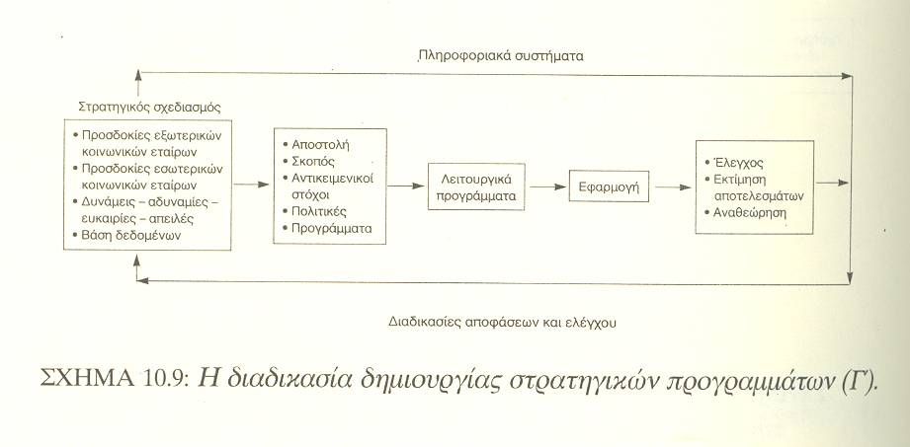
H ΔΙΑΔΙΚΑΣΙΑ ΔΗΜΙΟΥΡΓΙΑΣ ΣΤΡΑΤΗΓΙΚΩΝ ΠΡΟΓΡΑΜΜΑΤΩΝ ( Γ΄)

Slide 54
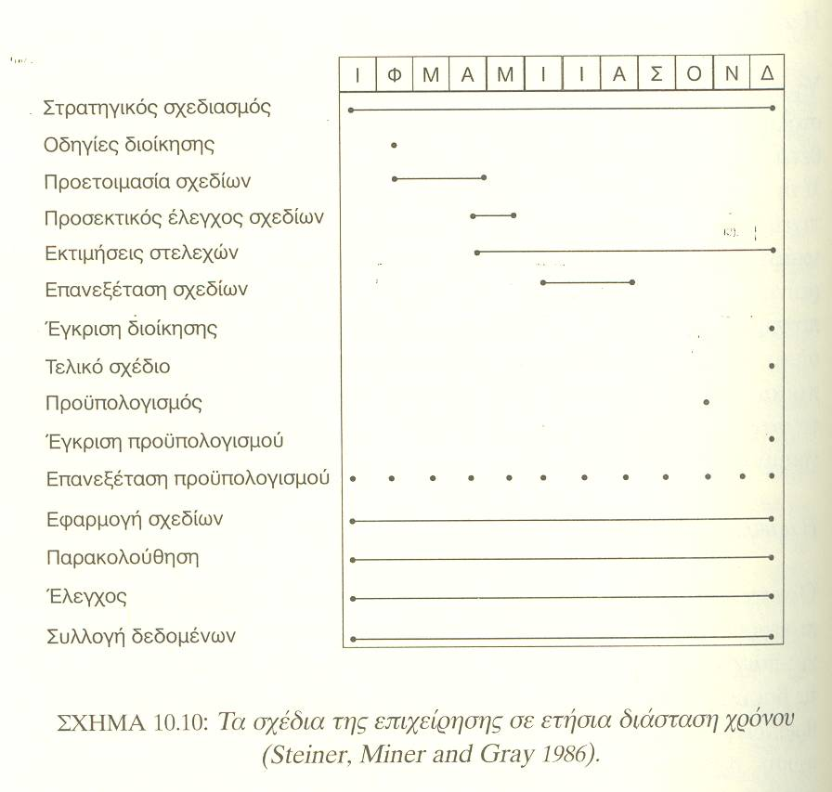

Slide 55
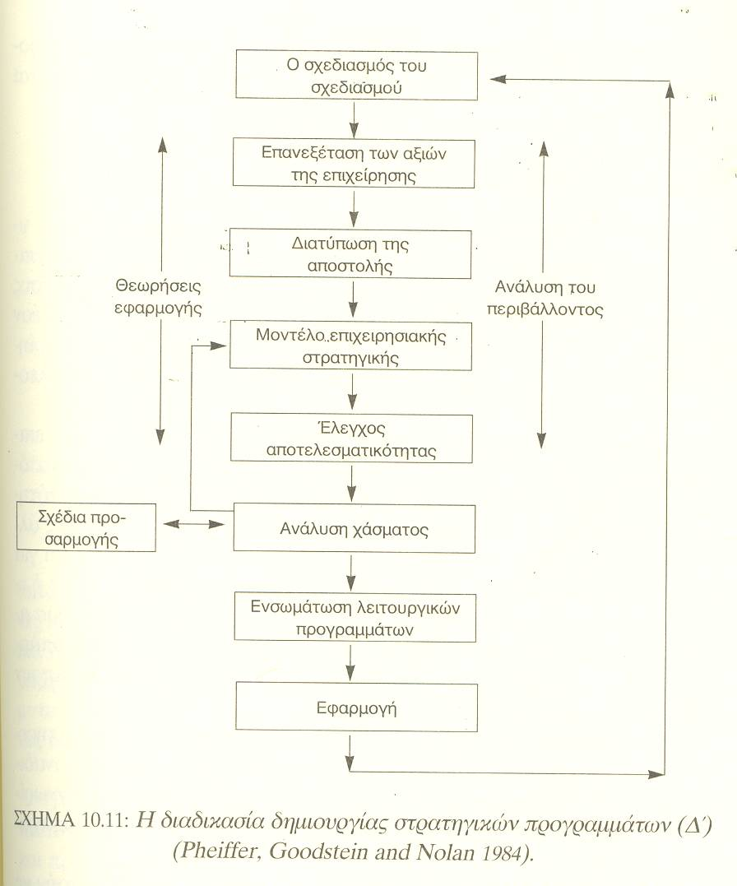
H ΔΙΑΔΙΚΑΣΙΑ ΔΗΜΙΟΥΡΓΙΑΣ ΣΤΡΑΤΗΓΙΚΩΝ ΠΡΟΓΡΑΜΜΑΤΩΝ ( Δ΄)

Slide 56
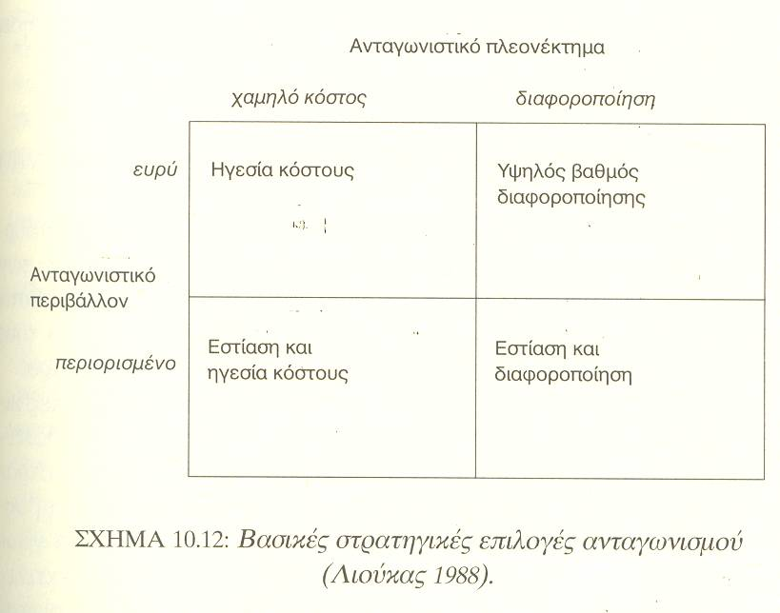

Slide 57
Mην λησμονείτε τα ανταγωνιστικά παίγνια
Τέσσερις κανόνες οι οποίες αναφέρονται σε ανταγωνιστικές καταστάσεις – παίγνια:
Οι κινήσεις σε ένα παίγνιο είναι ακολουθητικές (sequential) ή ταυτόχρονες, έτσι προχωράει κανείς προς τα εμπρός σκεφτόμενος και προς τα πίσω.
Εάν υπάρχει μια κυρίαρχη στρατηγική κίνηση, αυτή πρέπει να έχει προτεραιότητα.
Εάν υπάρχουν κυριαρχούμενες κινήσεις, πρέπει να παραληφθούν.
Ενδιαφέρει το σημείο ισορροπίας, δηλαδή ένα ζεύγος στρατηγικών κινήσεων όπου η κάθε κίνηση της επιχείρησης είναι η καλύτερη απάντηση στην κίνηση της άλλης επιχείρησης.

Slide 58
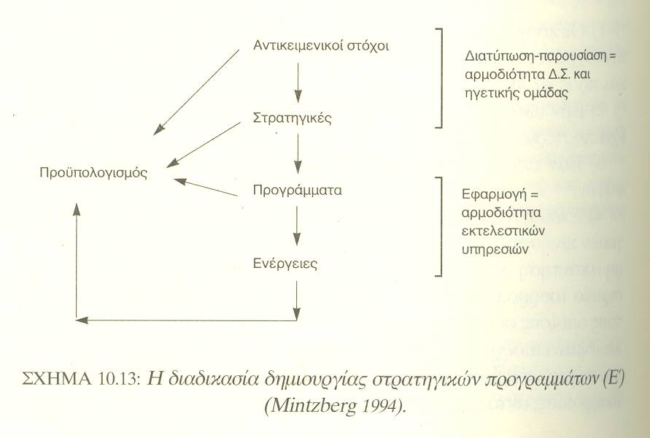
H ΔΙΑΔΙΚΑΣΙΑ ΔΗΜΙΟΥΡΓΙΑΣ ΣΤΡΑΤΗΓΙΚΩΝ ΠΡΟΓΡΑΜΜΑΤΩΝ (Ε΄)

Slide 59
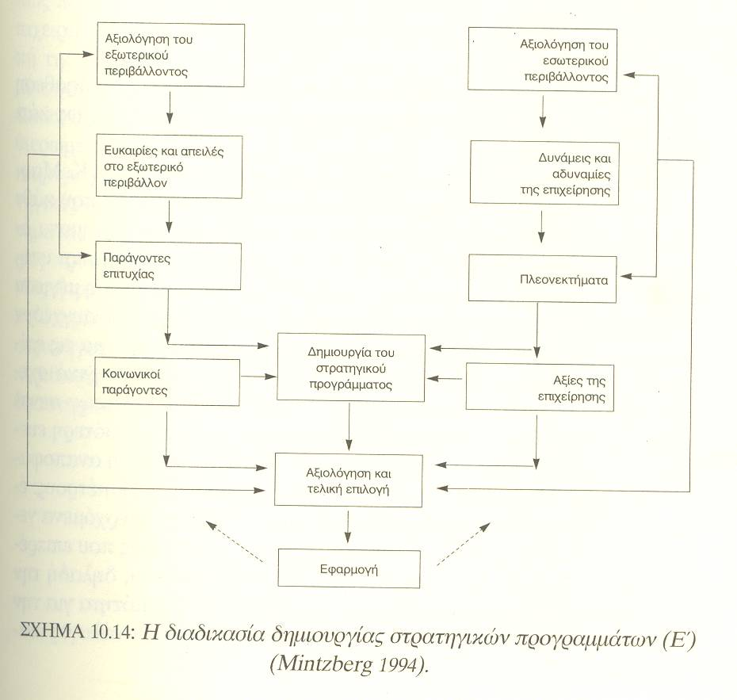

Slide 60
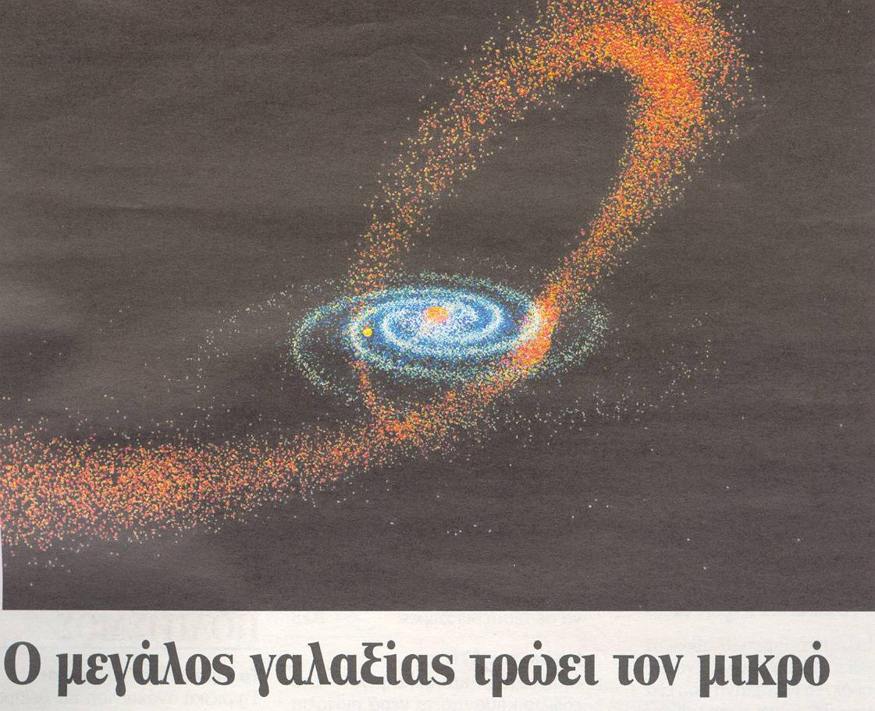

Slide 61
Η ΣΤΡΑΤΗΓΙΚΗ ΔΙΟΙΚΗΣΗ ΩΣ ΜΙΑ ΣΥΝΕΧΗΣ ΔΙΑΔΙΚΑΣΙΑ – ΔΙΑΡΚΗΣ ΕΝΗΜΕΡΩΣΗ ΚΑΙ ΜΕΤΑΒΟΛΕΣ
ΓΙΑΤΙ ΟΙ ΠΡΟΣΠΑΘΕΙΕΣ ΜΕΤΑΣΧΗΜΑΤΙΣΜΟΥ ΚΑΙ ΑΛΛΑΓΩΝ ΑΠΟΤΥΓΧΑΝΟΥΝ
Πρόταση Kotter για καλύτερα αποτελέσματα στις προσπάθειες μετασχηματισμού:
1. Δημιουργία ατμόσφαιρας επείγοντος 2.Δημιουργία μιας δυνατής ηγετικής ομάδας 3.Δημιουργία οράματος 4.Γνωστοποίηση του οράματος 5.Ενδυνάμωση οράματος με περιορισμό εμποδίων, αλλαγές δομών, ενθάρρυνση νέων ιδεών 6.Σχεδιασμός για δημιουργία βραχυπρόθεσμων αποτελεσμάτων, βελτιώσεις, αμοιβή σε αυτούς που συμβάλλουν στις βελτιώσεις 7.Εδραίωση των βελτιώσεων και παραγωγή – δημιουργία περισσοτέρων αλλαγών 8.Θεσμοθέτηση των νέων προγραμμάτων

Slide 62
ΕΛΕΓΧΟΣ ΠΟΙΟΤΗΤΑΣ ΣΤΡΑΤΗΓΙΚΗΣ
Η στρατηγική πρέπει να έχει πέντε διακεκριμένες ιδιότητες (Steiner, Miner, Gray)
Να είναι επίκαιρη και να βασίζεται σε τεκμηριωμένα στοιχεία.
Να είναι κατανοητή και σαφής.
Να είναι εύρωστη και να αντέχει στις μεταβολές περιβάλλοντος και δεδομένων.
Να είναι πραγματοποιήσιμη.
Να είναι περιβεβλημένη με την απαραίτητη δύναμη και εξουσία για να μπορεί να πραγματοποιηθεί.
Με βάση τις ιδιότητες αυτές εξετάζεται η ποιότητα της στρατηγικής κατά τακτά χρονικά διαστήματα από το διοικητικό συμβούλιο, τον διευθύνοντα σύμβουλο, την ηγετική ομάδα της επιχείρησης και τα στελέχη της.

Slide 63
Η ΣΤΡΑΤΗΓΙΚΗ ΩΣ ΕΠΑΝΑΣΤΑΣΗ
Αρχή 1η: Ο στρατηγικός σχεδιασμός δεν είναι πάντα στρατηγικός. Είναι συνήθως τελετουργικός, αφαιρετικός, ελιτίστικος ενώ πρέπει να είναι αναζητητικός, επεκτατικός, επινοητικός.
Αρχή 2η: Η στρατηγική πρέπει να έχει ανατρεπτική. διάσταση.Αναζητήστε τα είκοσι μεγαλύτερα ζητήματα που εμποδίζουν την ανάπτυξη της επιχείρησης.
Αρχή 3η: Το ψάρι βρωμάει από το κεφάλι.
Αρχή 4η: Επαναστάτες υπάρχουν σε όλες τις εταιρείες.
Αρχή 5η: Το πρόβλημα δεν είναι η αλλαγή αλλά η εμπλοκή σε αυτήν.
Αρχή 6η: Η στρατηγική διαδικασία πρέπει να είναι δημοκρατική.
Αρχή 7η: Ο καθένας μπορεί να έχει στρατηγική δράση.
Αρχή 8η: Η προοπτική ισοδυναμεί με το ρόλο της Αναγέννησης.
Αρχή 9η: Το τέλος δε φαίνεται από την αρχή.

Slide 64
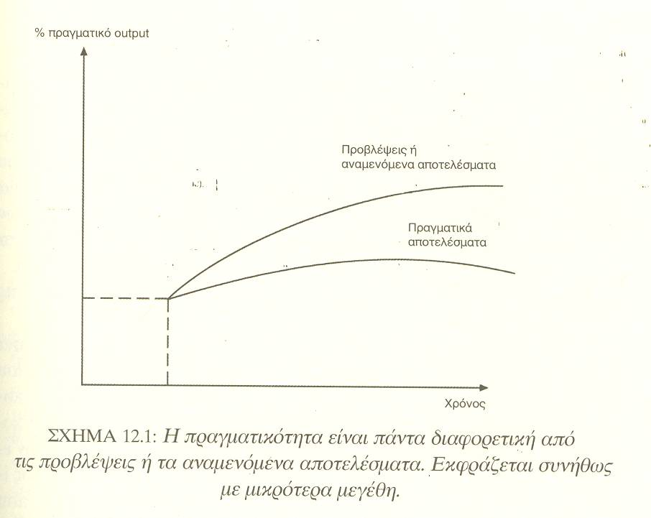

Slide 65
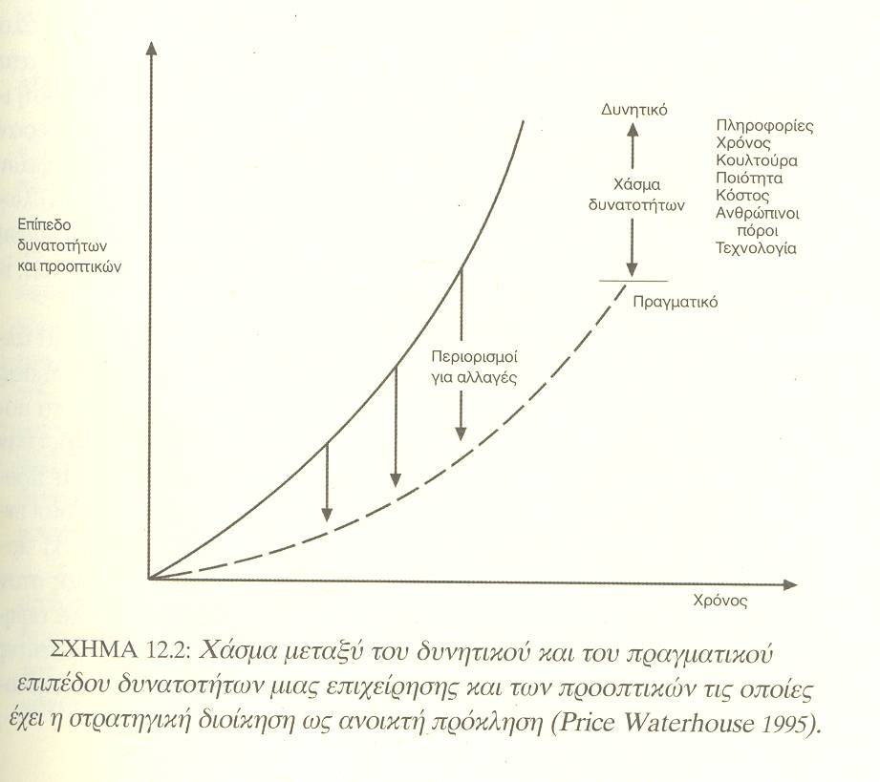

Slide 66
Όχι συνταγές!
Η ευρύτερη αυτή αντίληψη στρατηγικής διοίκησης αξιοποιεί τις μέχρι σήμερα εμπειρίες:
Μετά το τέλος του Β΄ Παγκοσμίου πολέμου οι επιστημονικές προβλέψεις για το μέλλον του κόσμου είχαν εξέχουσα θέση στα στρατηγικά σχέδια των μεγάλων επιχειρήσεων μέχρι που τα κατά καιρούς γεγονότα διέψευσαν τις προσδοκίες πολλών στρατηγικών αναλυτών (πετρελαϊκές κρίσεις’ 70).
Ακολούθησε μια άλλη περίοδος κατά τη διάρκεια της οποίας οι μεγάλες επιχειρήσεις υποκατέστησαν τα μοντέλα των επιστημονικών προβλέψεων με τεχνικές που υπαγόρευαν τρόπους και μεθόδους επιρροής του μέλλοντος με σκοπό τα πιθανά οφέλη να αποβούν υπέρ των καλύτερα προετοιμασμένων (κατάρρευση των καθεστώτων των ανατολικών χωρών, πόλεμος στον Περσικό κόλπο, ΗΠΑ 11.9.01).
Η εποχή μας επιβάλλει νέους τρόπους ανάλυσης και σύνθεσης προβλημάτων.

Slide 67
Mη γραμμικά δυναμικά συστήματα
«Το όριο του χάους είναι εκεί όπου η τάξη μετατρέπεται σε πολυπλοκότητα» (Μπάτραμ 2000). Έχουν καταγραφεί τέσσερις κλάσεις συμπεριφοράς, οι οποίες προέρχονται από μελέτες στα μη γραμμικά δυναμικά συστήματα: σταθερότητα, τάξη, πολυπλοκότητα, χάος
Η επιχειρηματική συμπεριφορά μπορεί να βρει πολλές απαντήσεις από την εμπειρία που καταγράφεται στα δυναμικά συστήματα γιατί και η επιχείρηση είναι ένα δυναμικό σύστημα.

Slide 68
MIA ΑΙΣΘΗΣΗ ΡΕΥΣΤΟΤΗΤΑΣ ΚΑΙ ΠΡΟΣΑΡΜΟΣΤΙΚΟΤΗΤΑΣ
Η επιχειρηματική πραγματικότητα εξελίσσεται σε κλίμα πολυπλοκότητας, συγκρούσεων, αβεβαιότητας και αστάθειας. Αυτά τα στοιχεία προσδίδουν μια αίσθηση ρευστότητας.
«Τα πάντα ρει » Ηράκλειτος 5ος π.Χ
Η πορεία της επιχείρησης χρειάζεται φροντίδα, παρακολούθηση και άμεσες αντιδράσεις. Τα πάντα κινούνται σε κλίμα ρευστότητας και προσαρμοστικότητας. Η άποψη της ανακλαστικής λογικής και πράξης ή της ανακλαστικής δυναμικής αντιλαμβάνεται την επιχείρηση ως ένα δυναμικό σύστημα, το οποίο υπόκειται στις συνεχείς μεταβολές του εσωτερικού και του εξωτερικού περιβάλλοντος, παραμένει ανοικτό σε αλλαγές, δίνει έμφαση στην καινοτομία, στην εκπαίδευση και στο κοινωνικό και πνευματικό κεφάλαιο.

Slide 69
Το γίγνεσθαι της φύσης
Στον φυσικό κόσμο συντελείται ένα διαρκές γίγνεσθαι, μια διαρκής μεταβολή ποιοτήτων, γένεσις και φθορά.
Αριστοτέλης, ο Σταγειρίτης
Η ύλη μπορεί να συμπεριφερθεί με θαυμαστούς τρόπους, όπου εμφανίζονται περιπτώσεις αυτοοργάνωσης, αυθόρμητης ανάπτυξης συστημάτων και δομών. Όλα αυτά συνοδεύονται από την εμφάνιση απείρων δυνατοτήτων και επιλογών, που καθιστούν μη προβλέψιμη τη μελλοντική εξέλιξη του συστήματος. Στη δυναμική αυτή εικόνα του φυσικού κόσμου ο χρόνος αποβαίνει ένα εγγενές στοιχείο των διαδικασιών μέσα από τις οποίες ανοίγεται ένας άπειρος κόσμος δυνατοτήτων.
Ιλία Πριγκοζίν

Slide 70
ΠΟΛΥΠΛΟΚΟΤΗΤΑ ΣΥΣΤΗΜΑΤΩΝ
ν: Σημεία
k: Διασυνδέσεις
Όταν k > ^{ν} / ₂ τότε το σύστημα από σύνθετο (complex) γίνεται περίπλοκο ή πολύπλοκο (complicated)
Όταν k γίνεται εκθετικό του ν τότε υπάρχει “φάση μετάβασης”
(phase transition)
Παράδειγμα: 10.000 σημεία και ένα ατέλειωτο κουβάρι κλωστή

Slide 71
Ένα απλό σύστημα
(a simple system)
• • • •
• • • •
• • • •
• • • •
• • • •
• • • •

Slide 72
Ένα σύνθετο σύστημα
(a complex system)
• • • •
• • • •
• • •
• • • •
• • • •
• • • •
•

Slide 73
Ένα πολύπλοκο σύστημα
(a complicated system)
• • • •
• • • •
• • •
• • • •
• • • •
• • • •

Slide 74
Ένα περισσότερο πολύπλοκο σύστημα
(a more complicated system)
• • • •
• • • •
• • •
• • • •
• • • •
• • • •

Slide 75
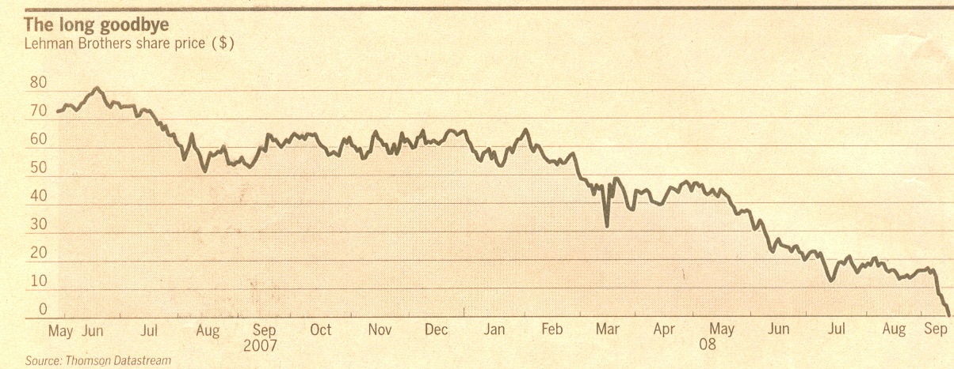

Slide 76
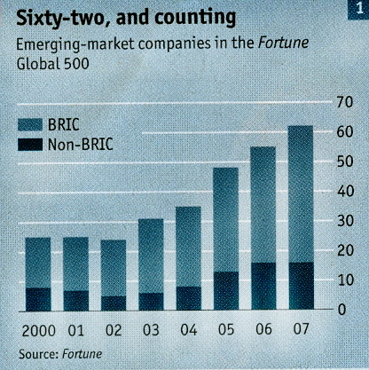
Παγκοσμιότητα (Globality)
Εταιρείες ανερχόμενων αγορών
2. Παγκοσμιοποίηση
Fortune’s 500 (2007)
62 εταιρείες from BRIC
31 εταιρείες το 2003
Σε 10 χρόνια θα είναι το 1/3 του Fortune’s 500
Competing with everyone from anywhere for everything

Slide 77
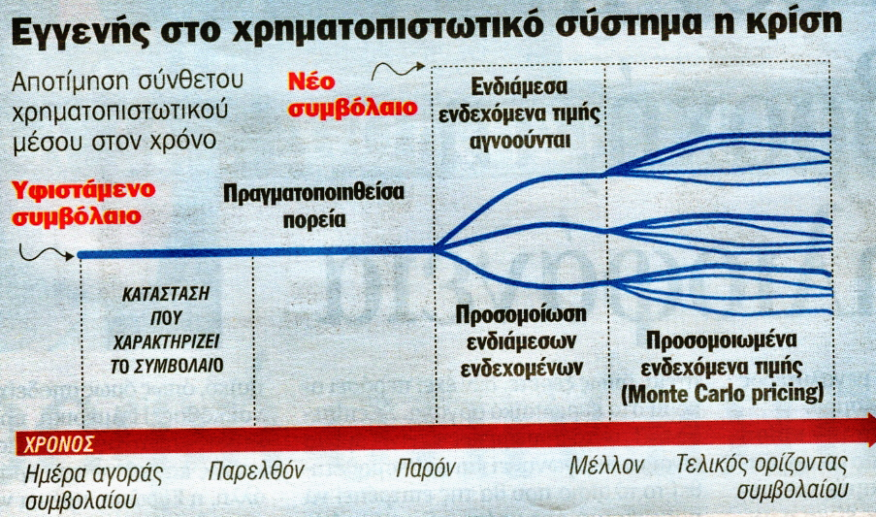
Συνθετότητα Τραπεζικών Προϊόντων
Securitization, Futures, Options, Swaps, Derivatives, CDS, …
Μια μικρή αρχικώς τοποθέτηση οδηγεί σε μια όλο και μεγαλύτερη έκθεση (exposure)
Ιδιαίτερα δύσκολο το έργο των ρυθμιστικών αρχών
Δεν μπορούσαν να παρακολουθήσουν την έκθεση των Τραπεζών παρά τη μεγάλη πρόοδο των Συστημάτων Ελέγχου, της Πληροφορικής και των Πληροφοριακών Συστημάτων

Slide 78
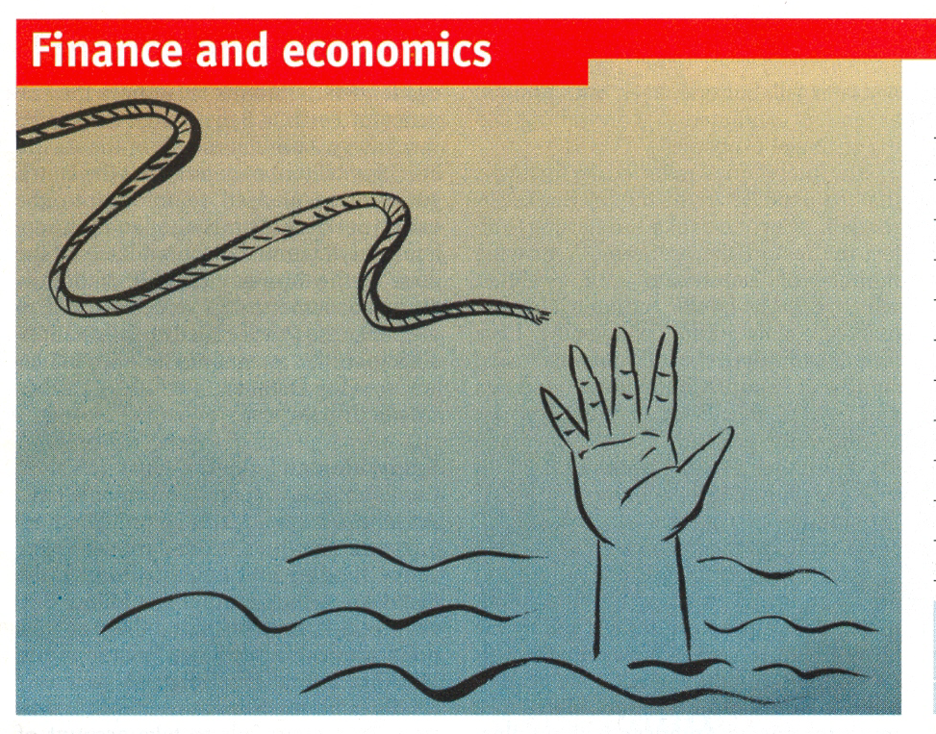
Το Management σε Συνθήκες Ύφεσης
Υπάρχει (Υπήρχε) Κρίση και στην Τέχνη της Διοίκησης;
Ανάγκη για Ανανέωση στο Management ;

Slide 79

Πίσω στα Θεμελιώδη του Management
Τιμιότητα (honesty)
Αξίες – Δυναμική – Ρεαλισμός
Οικονομικότητα, λιτότητα (frugality)
Κόστος – πόροι
3. Προπαρασκευή (preparation)
Η τύχη ευνοεί τους προετοιμασμένους
Ο σχεδιασμός του μέλλοντος – μεγαλώνει η αξία του παρελθόντος

Slide 80
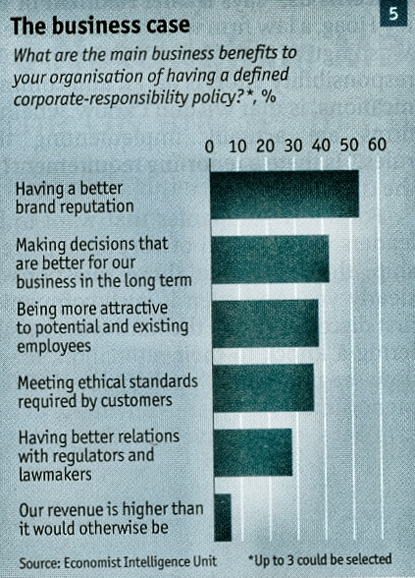
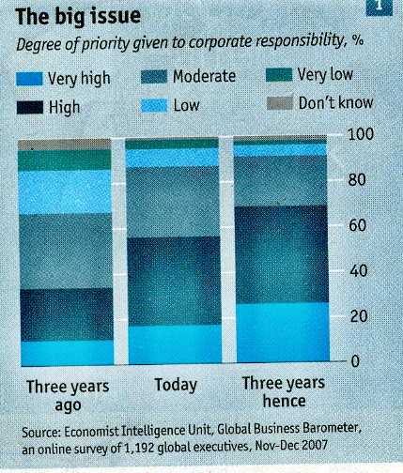
Εταιρική Κοινωνική Ευθύνη
(Corporate Social Responsibility)
Corporate Responsibility
Corporate Citizenship
Building Sustainable Business
NGO’s
95% of CEO say business takes social responsibility

Slide 81
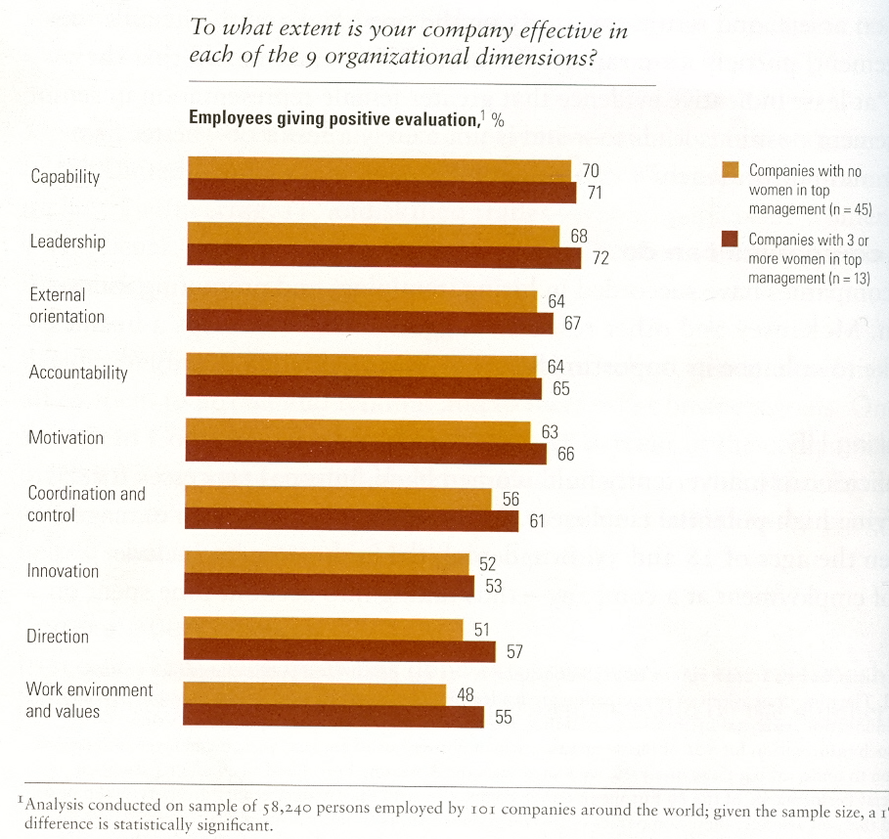

Slide 82
Νέα Θέματα: Managing Talent
Τα ταλέντα
Γνωρίζουν την αξία τους
Αντιλαμβάνονται τα οργανωτικά
Αγνοούν την επιχειρησιακή ιεραρχία
Αναμένουν σύντομη εξέλιξη
Είναι καλά διασυνδεδεμένα
Δεν πλήττουν
Δε λένε ευχαριστώ

Slide 83
Διαχείριση Κρίσεων
« Οι επιχειρησιακές κρίσεις προλαμβάνονται ή θα μπορούσαν να προλαμβάνονται. Θα μπορούσαν να είναι λιγότερες. Αυτή είναι μια εδραιωμένη πεποίθηση στην εποχή μας. Οι κρίσεις πολύ πριν εκδηλωθούν έχουν στείλει σημάδια και μηνύματα, τα οποία οι ηγέτες αγνόησαν, δεν μπόρεσαν ή δεν θέλησαν να αντιληφθούν και να αξιολογήσουν »

Slide 84
Αναδυόμενη απειλή
Αναπόφευκτη
έκπληξη
Αναγνωρίστηκε;
Μπορούσε να είχε
Αναγνωριστεί;
Προβλέψιμη
Έκπληξη
Αναπόφευκτη
έκπληξη
Μπορούσε να τεθεί
σε προτεραιότητα;
Τέθηκε σε
προτεραιότητα;
Προβλέψιμη
Έκπληξη
Αναπόφευκτη
έκπληξη
Κινητοποιήθηκε
Αντίδραση;
Μπορούσε να
Κινητοποιηθεί;
Προβλέψιμη
Έκπληξη
Αποτελεσματική
Προληπτική
Αντίδραση
RPM Process: Recognition, Prioritization, Mobilization
Πηγή: Watkins and Bazerman(2003).

Slide 85
Η Διάσταση της Προνοητικότητας
Πώς φέρνουμε το μέλλον στο παρόν
Είναι γνωστή η ιστορία με τους καλούς ή τους λιγότερο καλούς γιατρούς.
Επισκέπτεται κανείς ένα γιατρό έχοντας μαζί του μία αξονική τομογραφία. Ο γιατρός τον/την εξετάζει προσεκτικά και συμβουλεύει τον ασθενή να επανέλθει σε ένα χρόνο με νέα αξονική τομογραφία. Αν ο γιατρός ήταν περισσότερο έμπειρος και η αξονική τομογραφία είχε πραγματοποιηθεί με μηχάνημα τελευταίας τεχνολογίας, υπήρχε πιθανότητα αυτό που θα δει ο γιατρός σε ένα χρόνο να μπορούσε να διαπιστωθεί σήμερα.
Έτσι θα μπορούσε να γίνει και στις μεγάλες δυναμικές επιχειρήσεις…
Υπάρχουν δηλαδή τρόποι να φέρουμε το μέλλον στο παρόν

Slide 86
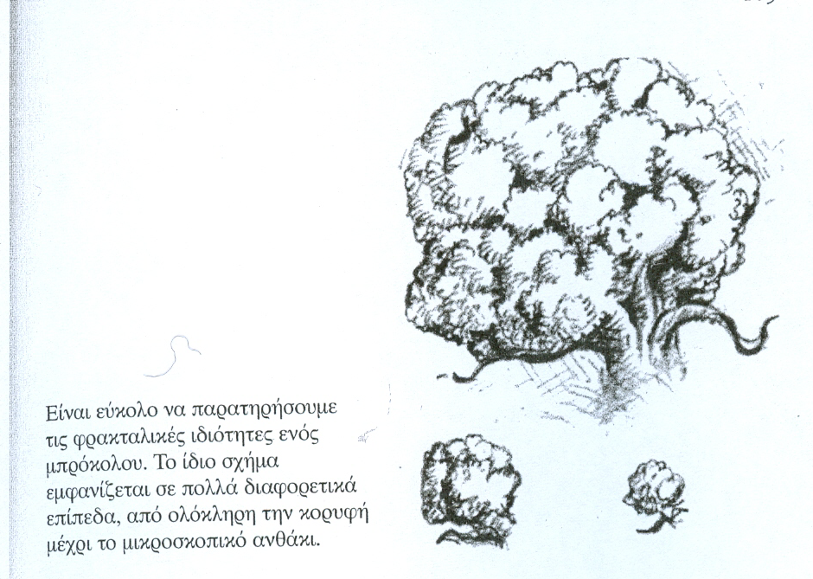
Φρακταλικές Δημιουργίες

Slide 87
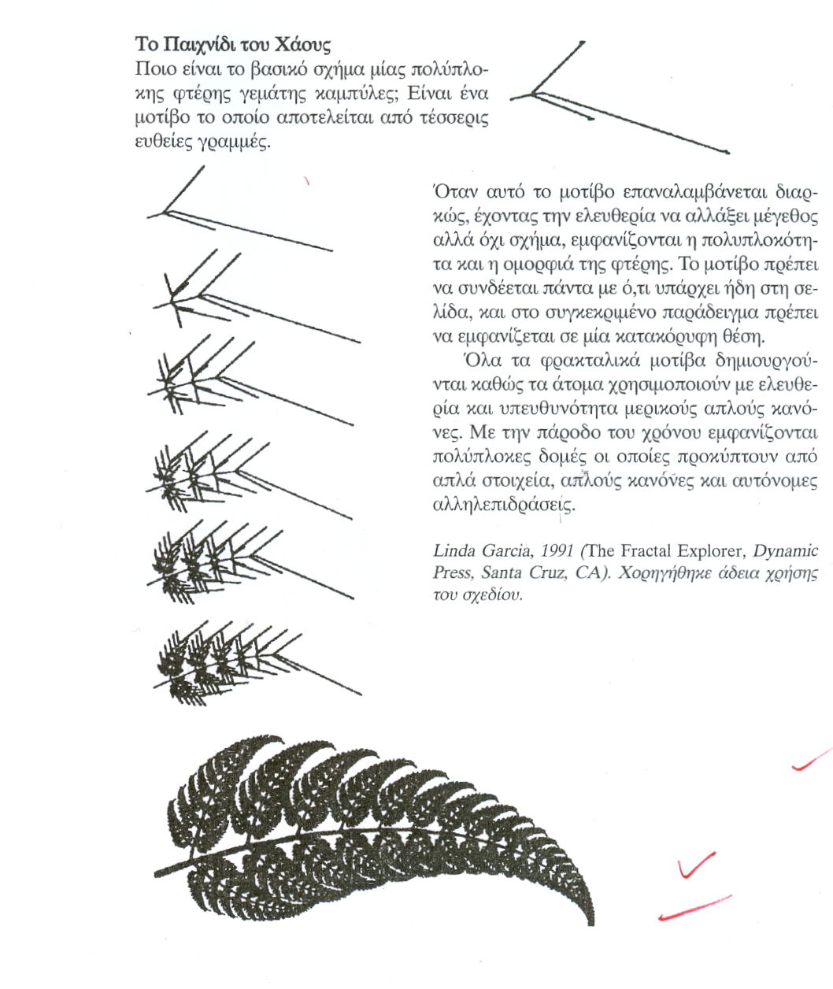
Το Παιχνίδι του Χάους

Slide 88
Η ΜΑΘΗΣΗ ΩΣ ΣΗΜΑΝΤΙΚΗ ΕΠΙΧΕΙΡΗΣΙΑΚΗ ΔΙΑΣΤΑΣΗ
H γνώση στην επιχείρηση έχει ιδιαίτερη αξία καθώς τροφοδοτεί συνεχώς την επιχειρηματική καινοτομία, δράση και πρόοδο. Το τρίπτυχο «παραγωγή - μάθηση – γνώση» αναφέρεται ως αντιπροσωπευτικό των φάσεων που διέτρεξαν οι μεγάλες επιχειρήσεις την περίοδο μετά τον πόλεμο (knowledge management).
Οι επιχειρήσεις που δίνουν έμφαση στον πνευματικό πλούτο που είναι ενσωματωμένος στην επιχείρηση και στις γνώσεις των στελεχών τους, δηλαδή στο νοητικό κεφάλαιο (intellectual capital).
Οι όροι «οικονομία της γνώσης» (knowledge economy) και «ηλεκτρονική μάθηση» (e – learning) παρότι κυρίαρχοι στην επιχειρηματική δράση δεν ανταποκρίνονται πλήρως στην τρέχουσα ζωή των επιχειρήσεων.

Slide 89
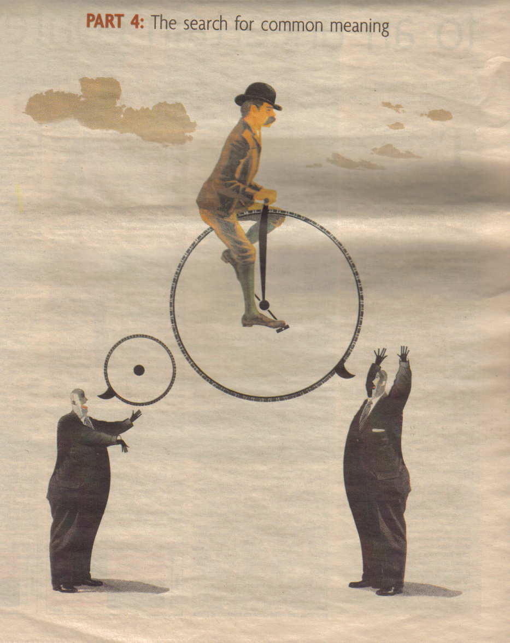

Slide 90


Slide 91
ΒΙΒΛΙΟΓΡΑΦΙΑ
Ferguson N. (2008). The Ascend of Money. Penguin: London.
Μόργκαν Γκ. (1999). Οι Όψεις της Οργάνωσης. Καστανιώτης: Αθήνα.
Μπάτραμ Α. (1999). Χάος, Πολυπλοκότητα και Μάνατζμεντ.
Καστανιώτης: Αθήνα.
Παπούλιας Δ. Β. (2002). Η Στρατηγική Διοίκηση Επιχειρήσεων και Αλλαγών.
Καστανιώτης: Αθήνα.
Παπούλιας Δ. Β. (2009). Το Κρίση Αλλάζει τη Ζωή μας και το Management.
Κριτική: Αθήνα.
Παπούλιας Δ. Β. (2011). Διαχειρίζομαι και Αλλάζω. Κριτική : Αθήνα.
Μπουραντάς Δ. (2005). Ηγεσία. Κριτική: Αθήνα.

